Slide 1
TRUCO EM C++
PDS II

Slide 2

Autoria:
Software desenvolvido por Gabriel Chaves, Germano Menezes, Gustavo Telles, João Vitor de Carvalho e Pedro Moutinho.

Slide 3
EXPERIÊNCIA DO USUÁRIO
Menu Principal:
O jogador deve digitar seu nome para que o jogo se inicie. Os demais participantes serão Bots.

Slide 4
Fluxo

Slide 5
EXPERIÊNCIA
DO USUÁRIO
Partida:
Controla as rodadas, os pontos de cada time e o quem venceu o jogo

Slide 6
EXPERIÊNCIA
DO USUÁRIO
Rodada:
Controla a chamada das ações de cada jogador, os desafios,

Slide 7
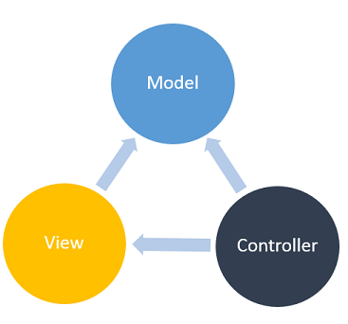
PADRÃO MVC

Slide 8
VIEWS
Mainscreen

Slide 9
CONTROLLERS
Bot
Humano
Partida
Rodada

Slide 10
MODELS
Baralho
Carta
CartaNaMesa
Jogador
Mesa

Slide 11
OBRIGADO!

